Slide 1

PLANI ARTISTIK PËR VITIN 2025

Slide 2
Nr. | Titulli i Aktivitetit | Muaji
1 | Premiera e dokumentarit dhe promovimi i librit "Një tufë proverbash", një botim anastatik i folkloristit Sotir Kolea | Shkurt
2 | Festivali Folklorik Tipologjik Kombëtar i Valles Popullore Burimore – Lushnjë | Qershor
3 | Festivali Folklorik Kombëtar i Shoqatave Kulturore Artistike – Kavajë | Prill - Maj
4 | Panairi Kombëtar i Artizanatit | 29 Shtator
5 | Festivali Folklorik Tipologjik Kombëtar i Iso Polifonisë – Vlorë | Nëntor
6 | Ekspozita të prezantimit të figurave të shquara “Identitete të trashëgimisë sonë jomateriale” | Gjatë vitit (e shtrirë në gjithë vitin)
7 | Dixhitalizim i materialeve të regjistruara të trashëgimisë kulturore (këngë, valle, interpretime popullore) | Gjatë vitit (e shtrirë në gjithë vitin)
8 | Botime me përmbajtje nga folklori ynë, studime, përmbledhje folklori | Gjatë vitit (e shtrirë në gjithë vitin)
9 | Dokumentarë për figura të shquara të trashëgimisë sonë kulturore jomateriale | Gjatë vitit (e shtrirë në gjithë vitin)

Slide 3

1. PREMIERA E DOKUMENTARIT DHE PROMOVIMI I LIBRIT "NJË TUFË PROVERBASH", NJË BOTIM ANASTATIK I FOLKLORISTIT SOTIR KOLEA
Aktiviteti përfshin premierën e dokumentarit kushtuar figurës së Sotir Koleas dhe promovimin e ribotimit anastatik të librit "Një tufë proverbash". Aktiviteti zhvillohet në kuadër të 80-vjetorit të botimit të parë të kësaj vepre, duke sjellë në vëmendje kontributin e çmuar të Koleas në studimet folkloristike dhe trashëgiminë kulturore shqiptare. Sotir Kolea, rilindas dhe folklorist i shquar nga Berati, ishte një figurë kyçe në historinë e kulturës shqiptare.
Ai u angazhua në veprimtarinë e kolonive shqiptare në Egjipt dhe Zvicër, si dhe drejtoi Bibliotekën Kombëtare të Shqipërisë dhe Muzeun Kombëtar. Në vitin 1944, ai botoi veprën "Një tufë proverbash", një përmbledhje e qindra fjalëve të urta të mbledhura nga vise të ndryshme shqiptare.
Ribotimi anastatik i këtij vëllimi synon ta bëjë më të aksesueshëm për kërkuesit shkencorë, studiuesit, studentët dhe të apasionuarit pas folklorit shqiptar.Ky libër përfaqëson një buqetë të rrallë të urtësisë popullore, të përcjellë ndër breza e dekada, duke ruajtur thelbin e identitetit kulturor shqiptar. Në premierën e dokumentarit do të shfaqen momente të rendësishme mbi jetën dhe veprën e Sotir Koleas, duke u fokusuar në kontributin e tij për ruajtjen e folklorit dhe kulturës kombëtare.

Slide 4
2. FESTIVALI FOLKLORIK TIPOLOGJIK KOMBËTAR I VALLES POPULLORE BURIMORE – LUSHNJË, QERSHOR
Vallëzimi popullor shqiptar shquhet për një bukuri dhe larmi të veçantë. Vallet ndihmohen edhe nga shoqërimi muzikor, tekstet poetike, larmia e kostumeve etj. Trashëgimia koreogafike e 0vendit tonë duhet vlerësuar dhe mbajtur gjallë dhe vazhdimësia e këtij festivali është ndër më të sukseshmit ku mblidhen bashkë artistë popullorë nga i gjithë vendi dhe nga zhanera të ndryshëm. Në këtë festival marrin pjesë valltarë popullorë, instrumentistë popullorë, bartës dhe njohës të kësaj tipologjie. Do të marrin pjesë grupet e valleve nga Korça, Vlora, Lushnja, Fieri, Elbasani, Tirana, Lezha, Kurbini, Finiqi, Devolli, etj.

Slide 5
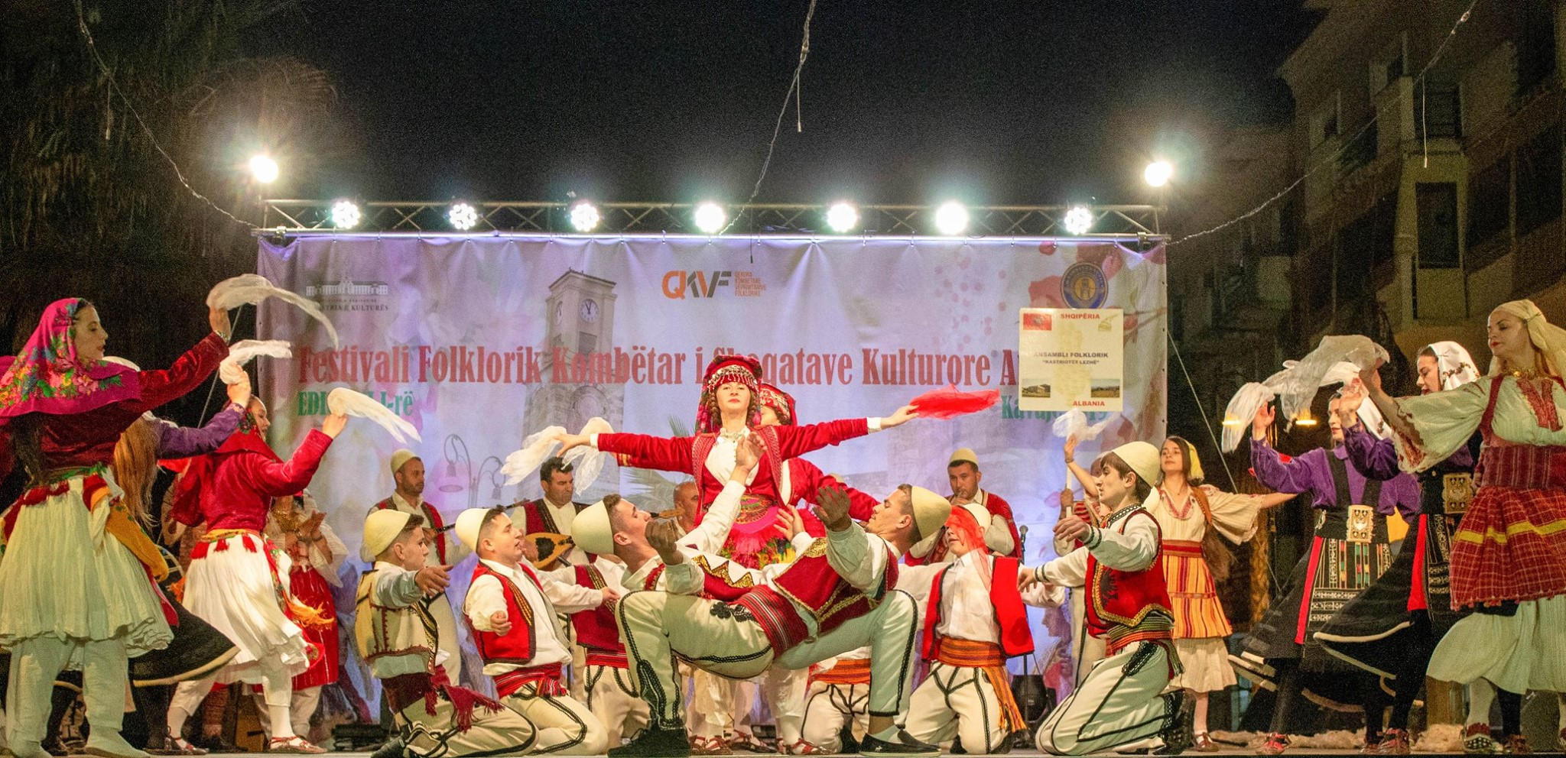
3. FESTIVALI FOLKLORIK KOMBËTAR I SHOQATAVE KULTURORE ARTISTIKE – KAVAJË, PRILL - MAJ
Shoqatat Kulturore Artistike kanë marr një hov zhvillimi në vendin tonë pas vitit 1990, ku ato janë në gjendje të operojnë të lira, të pavarura nga institucionet kulturore. Shumë shoqata kulturore artistike janë tashmë aktive, ato kanë repertorin e tyre dhe mbajnë gjallë tipologjinë folklorike të një zone të caktuar apo disa zonave sëbashku. Për të nxitur aktivitetin e tyre dhe vazhdimësinë e këtij festivali, gjatë muajit Tetor, në kuadër edhe të turizmit kulturor mendojmë të organizojmë edicionin e gjastë të këtij festivali.

Slide 6
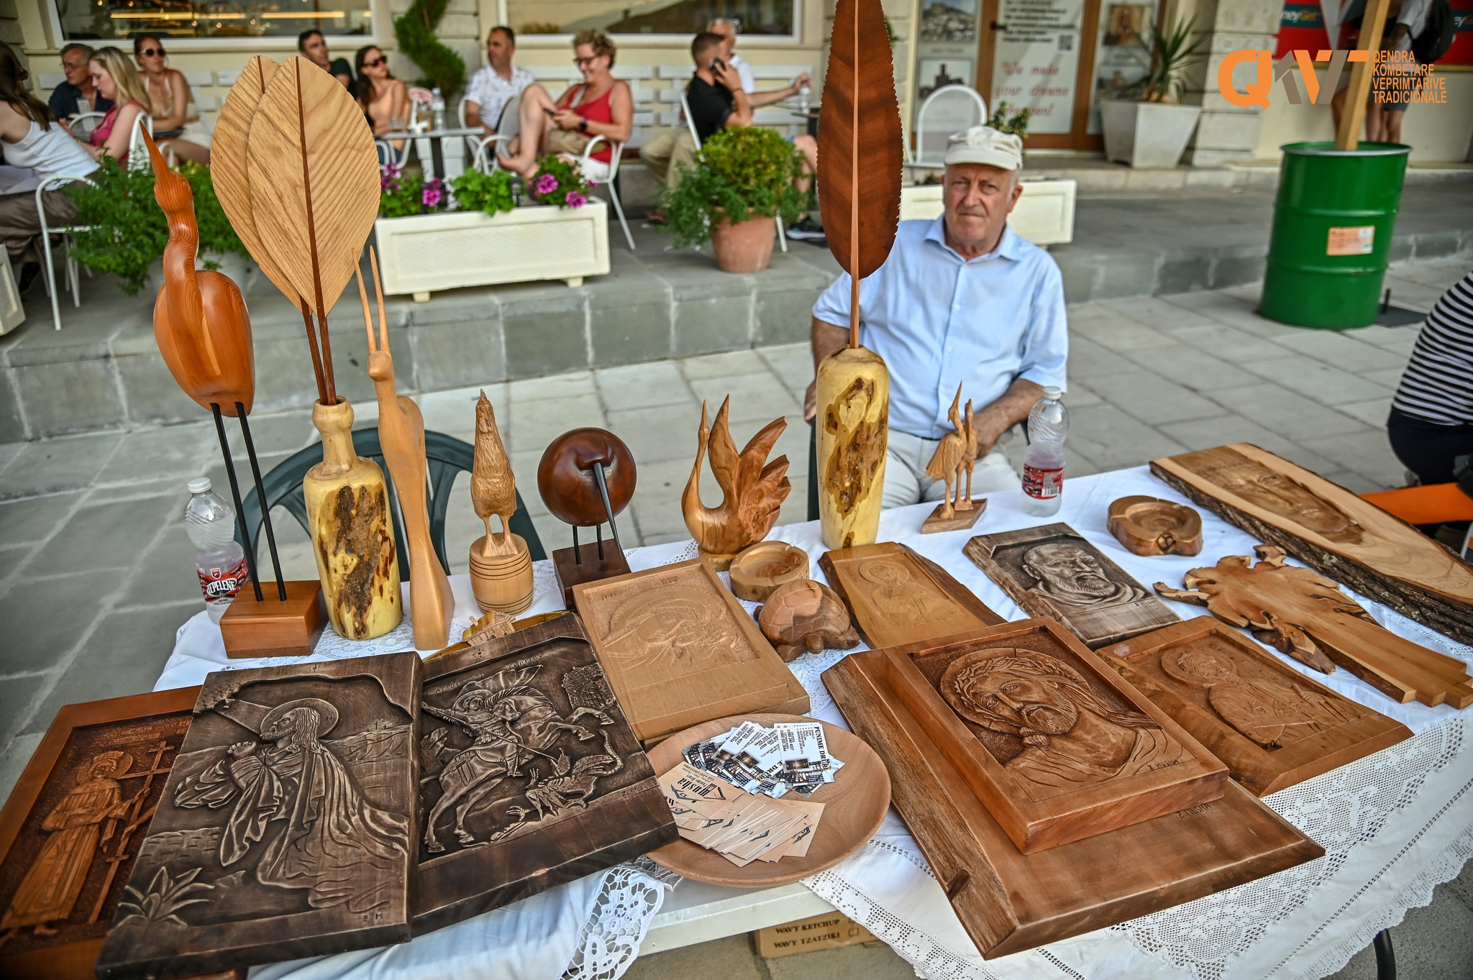
4. PANAIRI KOMBËTAR I ARTIZANATIT – 29 SHTATOR
QKVT do të mbledhë bashkë artizanë nga të gjitha qarqet e Shqipërisë si dhe nga shqiptarët e Kosovës, Malit të Zi, Maqedonisë së Veriut dhe nga diaspora, në panairin e dytë kombëtar të artizanatit. Duke ndjekur traditën e panaireve të mëparëshme, qëllim kryesor do të jetë përfshirja e artyre artizanëve të cilët mbajnë gjallë apo kanë rizgjuar, punime artizanale të rralla dhe në në zhdukje. Do të nderohen me “Mirënjohje” punimet dhe artizanët më të spikatur, pjesëmarrës në këtë aktivitet. Ky aktivitet do të jetë edhe në funksion të turizmit – kulturor, ku mund të shoqërohet me koncert folklorik ose aktivitete të tjera në nxitje të turizmit.

Slide 7

5. FESTIVALI FOLKLORIK TIPOLOGJIK KOMBËTAR I ISO POLIFONISË – VLORË, NËNTOR
Iso-Polifonia popullore është një prej degëve më të hershme të folklorit muzikor vokal të popullit tonë me anë të së cilës ai ka shprehur ndjenjat e veta lirike siç janë ato të punës, gëzimit, dashurisë, humorit, lindjes por edhe ndjenjën e dhimbjes për humbjen apo për kurbetin që jepet me anën e vajtimeve e baladave e deri në jetësimin e temave historike nëpërmjet baladave epiko-heroike, elegjive, etj.
Për vlerat e çmuara që mbart si trashëgimi e kulturës jo-materiale, Iso-Polifonia vokale shqiptare është shpallur nga UNESCO “Kryevepër e Trashëgimisë Gojore të Njerëzimit” dhe mbrohet po prej saj. Edhe qëllimi ynë është që pikërisht nëpërmjet kësaj veprimtarie të evidentojmë, promovojmë dhe nxisim traditën e këndimit polifonik ashtu siç ajo ekziston në popull: në versionin lab dhe atë tosk. Arritjet në edicionet e mëparëshme me prurjet, larminë dhe bukurinë e shumëzërëshit tradicional, na japin besim e siguri se kjo traditë e çmuar do të vijojë lëvrimin e saj me origjinalitet dhe kualitet artistik. Në këtë festival marrin pjesë grupe përfaqësues nga Skrapari, Devolli, Gjirokastra, Vlora, Himara, Saranda, Fieri, Mallakastra, Belshi, etj.

Slide 8
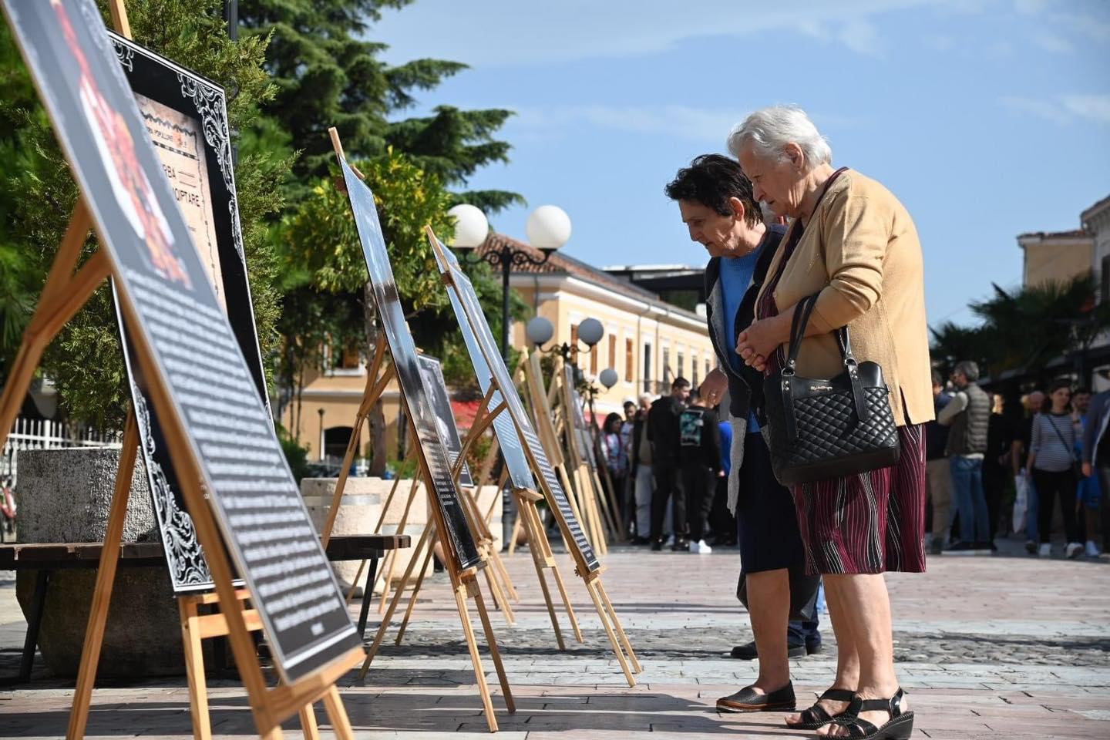
6. EKSPOZITA "IDENTITETE TË TRASHËGIMISË SONË JOMATERIALE" – SHFAQJE E FIGURAVE TË SHQUARA
Ekspozita sjell në vëmendje personalitete të njohura të trashëgimisë kulturore shqiptare nga të gjitha trevat shqipfolëse dhe shërben si një mënyrë e mirë për të bashkuar komunitetin dhe per të përcjellë mesazhin se trashëgimia kulturore është një pasuri që i takon të gjithëve dhe duhet të ruhet dhe vlerësohet nga të gjithë.
Këto ekspozita synojnë të theksojnë rendësinë e personaliteteve që kanë ndikuar në ruajtjen e identitetit kombëtar përmes traditave, artit, folklorit, muzikës dhe zakoneve popullore.Ekspozitat janë një pikë referimi e rëndësishme për të kujtuar dhe për të mbrojtur pasurinë e kulturës jomateriale shqiptare, dhe për të inkurajuar të rinjtë dhe të gjithë qytetarët të mbështesin dhe të kujdesen për trashëgiminë e tyre kulturore.

Slide 9
7. DIXHITALIZIMI I MATERIALEVE TË TRASHËGIMISË KULTURORE – KËNGË, VALLE, INTERPRETIME POPULLORE
Qëllimi: Të ruhet dhe promovohen materialet e regjistruara të trashëgimisë kulturore shqiptare, përfshirë këngë, valle dhe interpretime popullore, duke i dixhitalizuar për t’i bërë më të aksesueshme për brezat e ardhshëm dhe për kërkuesit shkencorë.
Përfitimet:
Sigurimi i mbijetesës dhe ruajtjes afatgjatë të materialeve kulturore.
Rritja e mundësive për studime dhe hulumtime shkencore në fushën e folklorit dhe kulturës popullore.
Promovimi i pasurisë kulturore shqiptare në nivel kombëtar dhe ndërkombëtar.
Aktiviteti do të zhvillohet gjatë gjithë vitit, duke përfshirë regjistrime të reja dhe mbledhje të materialeve ekzistuese.
Rëndësia: Dixhitalizimi i materialeve të trashëgimisë kulturore ndihmon në mbrojtjen e këtyre pasurive dhe mundëson ruajtjen e tyre në formate të qëndrueshme dhe të lehta për t’u shpërndarë dhe përdorur.

Slide 10
8. BOTIME ME PËRMBAJTJE NGA FOLKLORI YNË – STUDIME DHE PËRMBLEDHJE FOLKLORI
Studime mbi elementet e ndryshme të folklorit shqiptar.
Përmbledhje të veprave të njohura folkloristike, duke përfshirë vlerësime dhe interpretim të materialeve folklorike të mbledhura nga studiues të njohur.

Slide 11
9. DOKUMENTARË PËR FIGURA TË SHQUARA TË TRASHËGIMISË SONË KULTURORE JOMATERIALE
Shpalosja e kontributit të këtyre figurave në dokumentimin, studimin dhe promovimin e pasurisë kulturore popullore.
Përdorimi i materialeve të arkivuara, intervistave dhe ngjarjeve historike për të pasuruar portretet e këtyre figurave.
Qëllimi: Të realizohen dokumentarë që përshkruajnë jetën dhe veprën e personaliteteve të shquara që kanë kontribuar në ruajtjen dhe zhvillimin e trashëgimisë kulturore jomateriale shqiptare.

Slide 12
FALEMINDERIT!

